Slide 1
Payvand birikmalar va choklarning asosiy turlari
Materiallarni o’zaro atomar yoki molekulyar bog’lanishi hisobiga ajralmaydigan qilib biriktirilishiga payvandlash deyiladi. Amalda bu maqsad uchun payvandlanuvchi metallarni payvandlash joylari eritilib, kichik vanna hosil etiladi va uni havoda sovishida kristallanib chok olinadi yoki payvandlash joylari yuqori plastik holga kelguncha qizdirilib, bosim ostida o’zaro yaqinlashtiriladi. Bunda yuzalaridagi oksid pardalar parchalanib, iflosliklar ajralib, yuza g’adir– budurliklari ezilib, atomlararo tortishish kuchlari hisobiga bog’lanib chok olinadi. Bu usullarda har xil qalinlikdagi metallar va ularning qotishmalarini, nometall materiallar yerda, suv ostida va koinotda payvandlanadi.

Slide 2
Payvand birikmalar va choklarning asosiy turlari
CHunki bu usul ajralmaydigan birikmalar olishdagi boshqa usullar (kovsharlash, mixni porchinlab biriktirish)ga qaraganda puxta birikmalar olinishi, tejamliligi, ish unumining yuqoriligi va boshqa afzalliklariga ko’ra texnikaning barcha sohalarida keng qo’llaniladi. Metallarni payvandlash usuli odamlarga juda qadimdan ma’lum bo’lib o’sha zamonlarda metallarni yer o’choqlarda qizdirilib, ularni birikish joylarini birini ustiga ikkinchisini qo’yib zarblab payvandlaganlar. Lekin bu usulning nazariy asoslari faqat XIX asr oxiri XX asr bosfjjaridagina yaratila boshlandi.

Slide 3
Payvand birikmalar va choklarning asosiy turlari
Bu borada V. V. Petrovning xizmatlari g’oyat katta, u 1802 yilda elektr yoyining xususiyatini o’rganib, yoy issiqligida metallarni payvandlash mumkinligini aytdi. 1882 yilda N. N. Benardos elektr yoy yordamida ko’mir elektrod bilan metallarni payyandlashni (1–rasm, a), 1888 yilda esa N. G. Slavyanov elektr yoy yordamida metall elektrod bilan metallarni payvandlash usulini, metall vannani havo tarkibidagi chok sifatiga
zararli 2, N2, H2, gazlarni ta’siridan himoya qilish uchun flyus sifatida maydalangan shishadan foydalanishni, shuningdek, metallarni payvandlash vaqtida payvandlash joyi tomon elektrodni sarflanishiga ko’ra bir tekisda uzatib turuvchi mexanizmni ham ixtiro etdi (1–rasm, b).

Slide 4
Payvand birikmalar va choklarning asosiy turlari

Slide 5
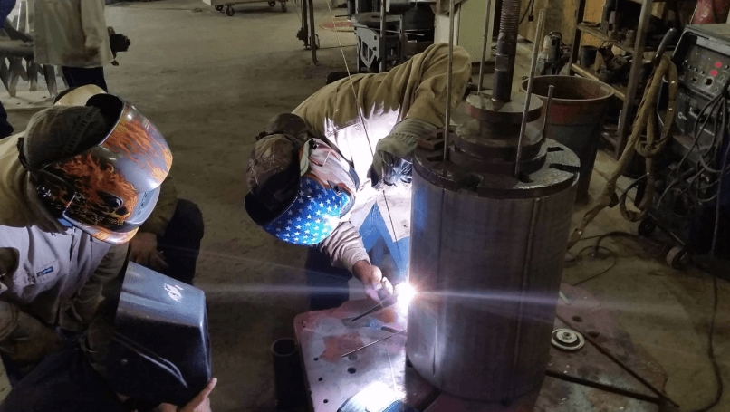
Payvand birikmalar va choklarning asosiy turlari
1907 yilda esa O. Kelberg maxsus qoplamali metall elektrodlardan foydalanishni tavsiya etdi. Bunday elektrodlar bilan metallami elektr yoy yordamida dastaki payvandlashda qoplama erib yoyni barqaror yonishi ta’minlanib, vanna havoning zararli gazlari ta’siridan himoyalanib, sifatli choklar olindi. Keyinchalik zarur payvandlash mashinalar, yangi-yangi payvandlash usullar va texnologiyalar (masalan, metallami flyus qatlami ostida elektr yoy yordamida, elektroshlak, elektron nur, plazma yordamida payvandlash va boshqa usullar) yaratildi. Hozirda 70 dan ortiq usullar mavjuddir.

Slide 6
Payvand birikma
Payvand chok bilan biriktirilgan bir qancha elementlar to’plami payvand birikma deb yuritiladi. Payvandlash yo’li bilan turli materiallardan ajralmaydigan konstruksiyalar tayyorlashda payvand birikmalarning turli xillaridan foydalaniladi, lekin, ko’proq tarqalgan xillariga uchma-uch, ustma-ust, burchak hosil qilgan va tavraviy birikmalar kiradi.

Slide 7
Payvand birikma

Slide 8
Payvand birikma

